Slide 1
La Boucle « for »

Slide 2
Objectif : Comprendre les boucles « for ».
Déroulement de la séance :
5 min : de présentation
40 min : Travaux en groupe
5 min : Petite Evaluation !

Slide 3
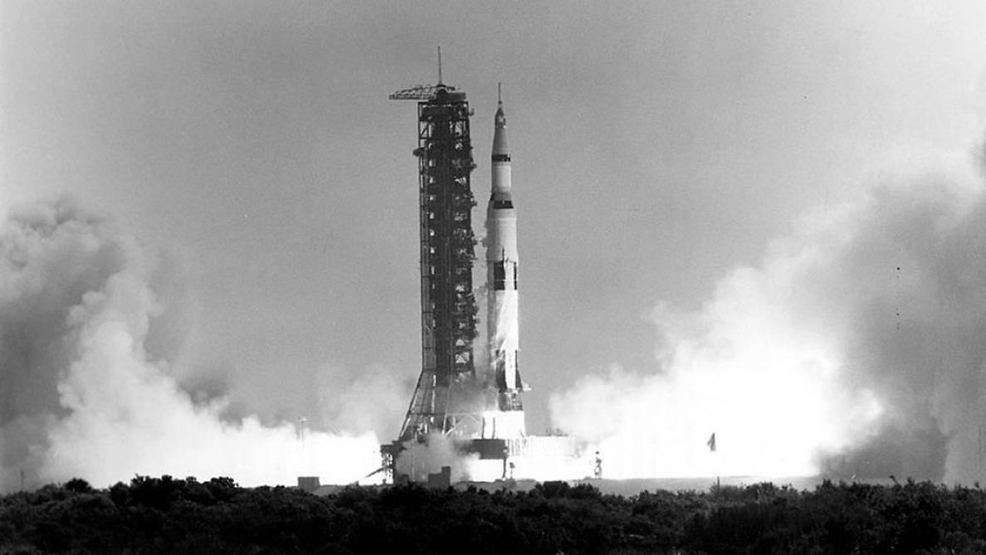
Décollage d’Apollo 11
6
5
4
3
2
1
0
https://www.youtube.com/watch?v=S3ufJ7lcr08
3min38
Comment coder le compteur de la NASA ?

Slide 4
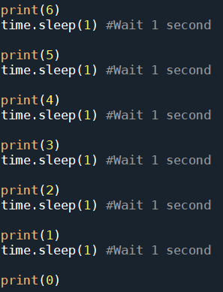

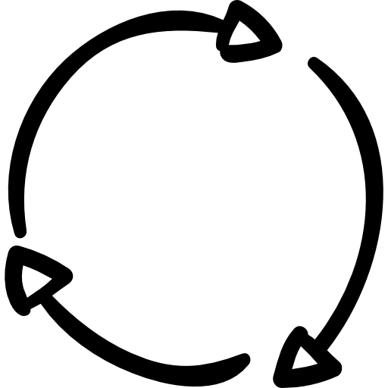
Décollage d’Apollo 11
Premier programme
On a écrit 10 fois la même chose !
La solution ➔ boucle for

Slide 5

Décollage d’Apollo 11
Premier programme
Amélioration

Slide 6

Décollage d’Apollo 11
Premier programme
Amélioration
Compteur
Liste

